Slide 1
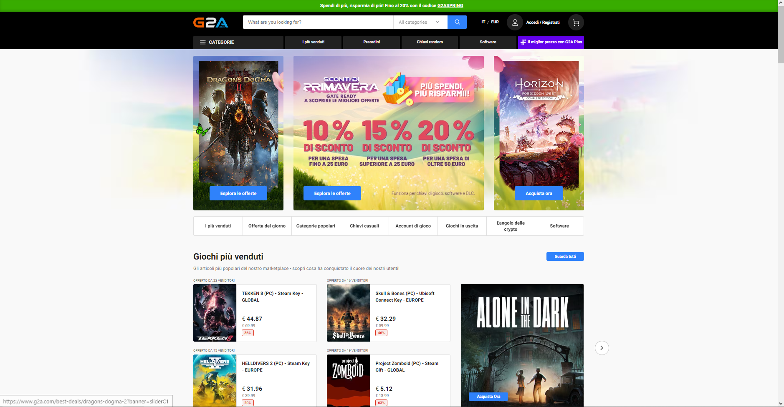
Link al sito:
Il link del sito da cui si è presa ispirazione è il seguente:
https://www.g2a.com/it

